Slide 2
UADE Connect

Slide 3
Temas a desarrollar
State
Observer
Síntesis

Slide 4
State

Slide 5

State
Es un patrón de Comportamiento.
¿Qué hace?
Genera una abstracción (una clase) por cada posible estado que pueda tener un objeto.
Define transiciones entre los posibles estados.

Slide 6
State
Se sugiere su utilización cuando:
El comportamiento de un objeto depende de su estado y este mismo puede variar en tiempo de ejecución.
Un método está lleno de sentencias condicionales que dependen del estado del objeto. Estos estados suelen estar representados por varios atributos de distintos tipos: primitivos (boolean, int, etc.) o por enumerados (enum).

Slide 7
State
Componentes:
Interface (o clase abstracta) State:
Clases de estados concretas:
Contexto:
Define las firmas de los métodos que dependen del estado del objeto principal.
Clases que implementan la interface State (o que heredan de ella, si ésta fuera clase abstracta), es decir, que tienen la implementación real de los métodos. Son los estados posibles del objeto principal.
Clase que tiene referencia a la interface/clase abstracta State, cuyos objetos van a delegar la responsabilidad de resolución de algunos problemas en el estado. Estos objetos utilizarán de forma polimórfica a los estados.

Slide 8
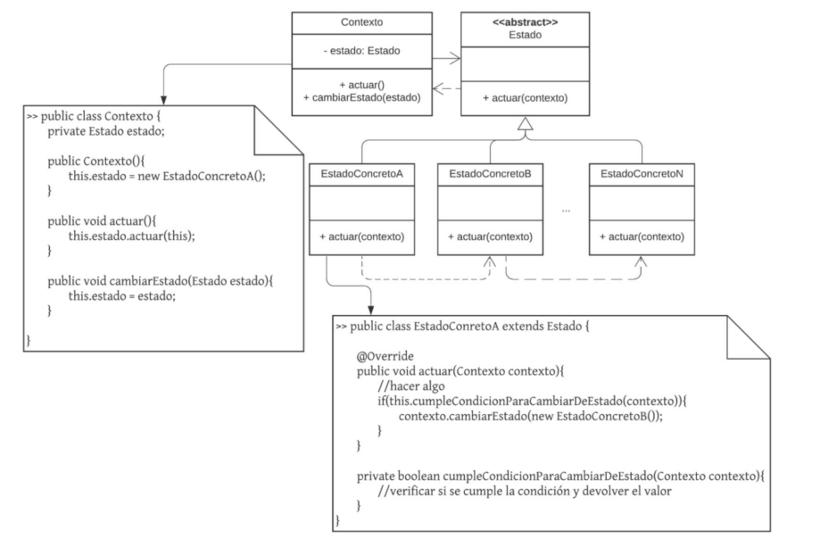
State

Slide 9
State
Ejemplificar en grupos:
El Patrón State permite que un objeto modifique su comportamiento cada vez que cambia su estado interno, pareciendo que cambia de clase.
Para un carrito de compras definiremos tres estados para el flujo: Vacio, ConProductos y Pagado; donde las transiciones de estado ocurren de forma secuencial.
Realizar en JAVA la implementación de State para el carrito.

Slide 10
Observer

Slide 11

Observer
Es un patrón de Comportamiento.
¿Qué hace?
Permite notificar a los interesados de cierto sujeto los eventos que a este le ocurren y que ellos actúen en consecuencia.
Desacopla las acciones que se ejecutan de los eventos que las activan.

Slide 12
Observer
Se sugiere su utilización cuando:
Se requiere disparar acciones de diferentes naturalezas frente a la ocurrencia de un evento en algún objeto.
Se requiere notificar/avisar a algunos interesados de un objeto sobre la ocurrencia de algún evento y no interesa saber quiénes son y/o cuántos son.
¡Cuidado!
Este patrón tiene mucho más sentido en lenguajes compilados.
Si bien en lenguajes interpretados también es posible su implementación, se debe tener en cuenta que los objetos van a “morir” luego de cada llamada que se realice al script principal.

Slide 13
Observer
Componentes:
Interface (o clase abstracta) observable:
Sujetos concretos:
Interface observer:
Observadores concretos:
Define los mensajes principales que debe entender todo sujeto que permita ser observado. El mensaje más importante se denomina “notificar” , el cuál llamará a todos los observadores.
Clases que implementan (o “heredan de” , si fuera clase abstracta) la interfaz Observable. Tienen el comportamiento real y eligen cuándo enviar notificaciones a sus observadores.
Define el método que llamarán los observables cuando éstos quieran notificar sobre algo.
Clases que implementan la interfaz Observer, cuyos objetos actúan cuando los observables los llaman.

Slide 14
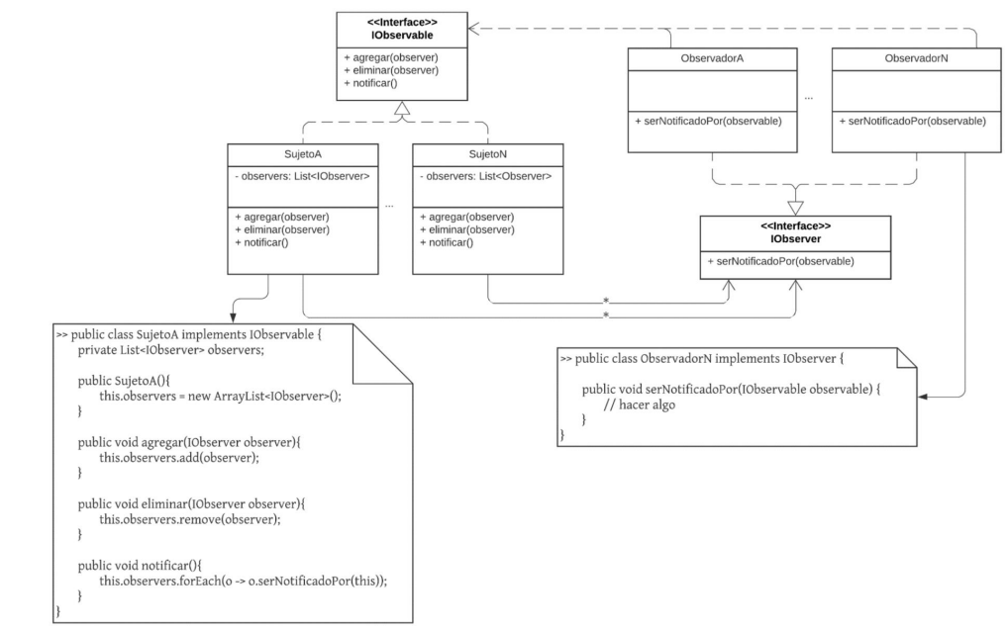
Observer

Slide 15
Observer
Ejemplificar en grupos:
El Patrón Observer (Observador) sirve para que un objeto (el Sujeto) notifique automáticamente a otros objetos (los Observadores) cuando cambia su estado.
Para este ejemplo real, implementaremos un Sistema de Alerta de Precios de Criptomonedas (Bitcoin). Cuando el precio cambia, se notifica automáticamente a los usuarios a través de diferentes canales (WhatsApp y Email).
Realizar en JAVA la implementación de Observer para cotización Bitcoin.

Slide 16
Síntesis

Slide 17
Síntesis de State
Propósito: permite que un objeto cambie su comportamiento cuando cambia su estado interno, como si cambiara su clase.
Motivación: evita condicionales extensos al delegar el comportamiento a clases que representan distintos estados.
Participantes
  Context: mantiene el estado actual.
  State (interfaz): define el comportamiento por estado.
  ConcreteState: implementaciones específicas del estado.
Colaboración: el Context delega sus operaciones al objeto State actual, que puede cambiar dinámicamente.
Consecuencias
  Mejora la organización del código relacionado con estados.
  Hace más fácil agregar nuevos estados.
  Puede aumentar el número de clases.
Implementación típica: uso de composición, el Context mantiene una referencia a un State y puede cambiarla según las reglas.

Slide 18
Síntesis de Observer
Propósito: define una dependencia uno-a-muchos entre objetos, de modo que cuando uno cambia, todos sus observadores son notificados automáticamente.
Motivación: desacopla el sujeto y los observadores, facilitando la extensibilidad y la reacción automática a eventos.
Participantes
  Subject: mantiene la lista de observadores y los notifica.
  Observer (interfaz): define el método de actualización.
  ConcreteObserver: reacciona a los cambios del sujeto.
Colaboración: el Subject notifica a todos los Observer registrados cada vez que cambia su estado.
Consecuencias
Alta flexibilidad y bajo acoplamiento..
Posibilidad de notificaciones automáticas.
Riesgo de efectos colaterales si hay muchos observadores.
Implementación típica: registro y desregistro dinámico de observadores, con llamadas a update() o métodos similares.

Slide 19
¿Preguntas?

Slide 20

Bibliografía utilizada para este recurso
HSU, S.; CURRIE, A. y BERGMAN, S. Construir software verde: un enfoque sostenible para el desarrollo y la operación de software. Barcelona: Marcombo, 2025.

Slide 21
¡Muchas gracias!​

